Slide 1



Môn Tiếng Việt lớp 3
BÀI 26: RÔ -BỐT Ở QUANH TA (T1,2)

Slide 2






Học sinh đọc đúng từ ngữ, câu, đoạn và toàn bộ bài “Rô – bốt ở quanh ta”.
Hiểu nội dung bài: sự xuất hiện lần đầu tiên của rô-bốt, vai trò của rô-bốt trong cuộc sống, tương lai của rô-bốt,...

Slide 3
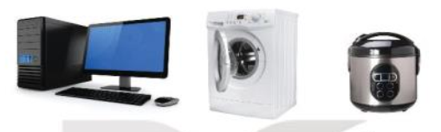
Cùng bạn trao đổi về công dụng của các đồ vật dưới đây

Slide 4


Slide 5

BÀI 26 : RÔ –BỐT Ở QUANH TA
1
Năm 1920, rô – bốt xuất hiện lần đầu tiên trong vai nhân vật của một vở kịch viễn tưởng. Đó là nhân vật người máy, biết làm theo mệnh lệnh của con người. “Tuyệt quá! Nếu giao hết việc nặng nhọc, nguy hiểm cho rô – bốt thì chúng ta nhàn nhã bao nhiêu!” Ai xem kịch cũng nghĩ thế. Rồi người ta bắt đầu nghiên cứu, chế tạo rô – bốt thật, thường có hình dạng như người, làm việc chẳng biết mệt mỏi, chẳng sợ nguy hiểm. Giờ đây, rô – bốt đã có thể di chuyển vật nặng, có thể chữa cháy, cứu nạn, thăm dò vũ trụ, khám phá đại dương ...
Rô – bốt còn được tạo ra để giúp chúng ta làm các việc thường ngày: rửa bát, quét nhà, bán hàng, ... Dự báo, không bao lâu nữa, rô – bốt sẽ được sử dụng rộng rãi trong đời sống.
2

Slide 6

Luyện đọc từ khó
Rô-bốt
kịch viễn tưởng
nguy hiểm

Slide 7
BÀI 26 : RÔ –BỐT Ở QUANH TA
1
Năm 1920, rô – bốt xuất hiện lần đầu tiên trong vai nhân vật của một vở kịch viễn tưởng. Đó là nhân vật người máy, biết làm theo mệnh lệnh của con người. “Tuyệt quá! Nếu giao hết việc nặng nhọc, nguy hiểm cho rô – bốt thì chúng ta nhàn nhã bao nhiêu!” Ai xem kịch cũng nghĩ thế. Rồi người ta bắt đầu nghiên cứu, chế tạo rô – bốt thật, thường có hình dạng như người, làm việc chẳng biết mệt mỏi, chẳng sợ nguy hiểm. Giờ đây, rô – bốt đã có thể di chuyển vật nặng, có thể chữa cháy, cứu nạn, thăm dò vũ trụ, khám phá đại dương ...
Rô – bốt còn được tạo ra để giúp chúng ta làm các việc thường ngày: rửa bát, quét nhà, bán hàng, ... Dự báo, không bao lâu nữa, rô – bốt sẽ được sử dụng rộng rãi trong đời sống.
2

Slide 8

Tìm hiểu bài

Slide 9

Câu 1: Nhân vật người máy (rô-bốt) xuất hiện lần đầu tiên khi nào?
Nhân vật người máy (rô-bốt) xuất hiện lần đầu tiên vào năm 1920.

Slide 10
Câu 2: Sự xuất hiện của rô-bốt trong vở kịch đem đến những thay đổi gì trong suy nghĩ và hành động của con người?
Sự xuất hiện của rô-bốt khiến con người nghĩ tới việc giao hết việc nặng nhọc, nguy hiểm cho rô-bốt; bắt đầu nghiên cứu, chế tạo rô-bốt thật, thường có hình dạng như người, làm việc chẳng biết mệt mỏi, chẳng sợ hiểm nguy.

Slide 11
Câu 3: : Bài đọc cho biết rô-bốt được con người chế tạo đã có khả năng làm những việc gì?
Di chuyển vật nặng, chữa cháy, cứu nạn, thăm dò vũ trụ, khám phá đại dương,... đều là những công việc vất vả, nguy hiểm đến tính mạng của con người. Giờ đây, rô-bốt đã thay con người thực hiện những công việc đó. Rô-bốt ban đầu chỉ là sự tưởng tượng, sẽ có trong tương lai xa xôi. Tuy nhiên nhờ sự sáng tạo của con người, rô-bốt đã xuất hiện trong đời sống của chúng ta.).

Slide 12
Câu 4: Theo em, vì sao không bao lâu nữa, rô-bốt sẽ được sử dụng rộng rãi trong đời sống?
Không bao lâu nữa, rô-bốt sẽ được sử dụng rộng rãi trong đời sống vì cùng với sự phát triển của khoa học kĩ thuật và công nghệ con người có thể chế tạo nhiều loại rô-bốt khác nhau. Rô-bốt có khả năng thay thế con người trong mọi việc, nhất là những việc thường ngày.)

Slide 13
Câu 5: Em mong muốn có một con rô-bốt như thế nào cho riêng mình?

Slide 14

NỘI DUNG
Sự xuất hiện lần đầu tiên của rô-bốt, vai trò của rô-bốt trong cuộc sống và tương lai của rô-bốt.

Slide 15
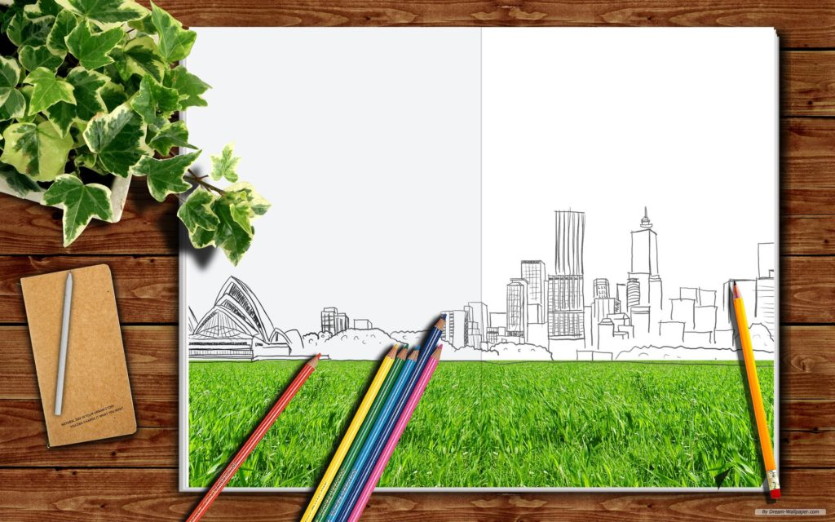
Luyện đọc lại

Slide 16
BÀI 26 : RÔ –BỐT Ở QUANH TA
1
Năm 1920, rô – bốt xuất hiện lần đầu tiên trong vai nhân vật của một vở kịch viễn tưởng. Đó là nhân vật người máy, biết làm theo mệnh lệnh của con người. “Tuyệt quá! Nếu giao hết việc nặng nhọc, nguy hiểm cho rô – bốt thì chúng ta nhàn nhã bao nhiêu!” Ai xem kịch cũng nghĩ thế. Rồi người ta bắt đầu nghiên cứu, chế tạo rô – bốt thật, thường có hình dạng như người, làm việc chẳng biết mệt mỏi, chẳng sợ nguy hiểm. Giờ đây, rô – bốt đã có thể di chuyển vật nặng, có thể chữa cháy, cứu nạn, thăm dò vũ trụ, khám phá đại dương ...
Rô – bốt còn được tạo ra để giúp chúng ta làm các việc thường ngày: rửa bát, quét nhà, bán hàng, ... Dự báo, không bao lâu nữa, rô – bốt sẽ được sử dụng rộng rãi trong đời sống.
2

Slide 17
Ôn chữ hoa A, Ă, Â, Q

Slide 18


CÙNG QUAN SÁT

Slide 19






Các bạn hãy trả lời câu hỏi giúp mình nhé
Chữ hoa A kiểu 2 cao mấy ô li?
2 ô li rưỡi
Chữ hoa A kiểu 2 rộng mấy ô li?
2 ô li
Chữ hoa A gồm mấy nét? Đó là những nét nào?
Chữ A được viết bởi nét cong tròn khép kín và nét móc ngược phải.

Slide 20
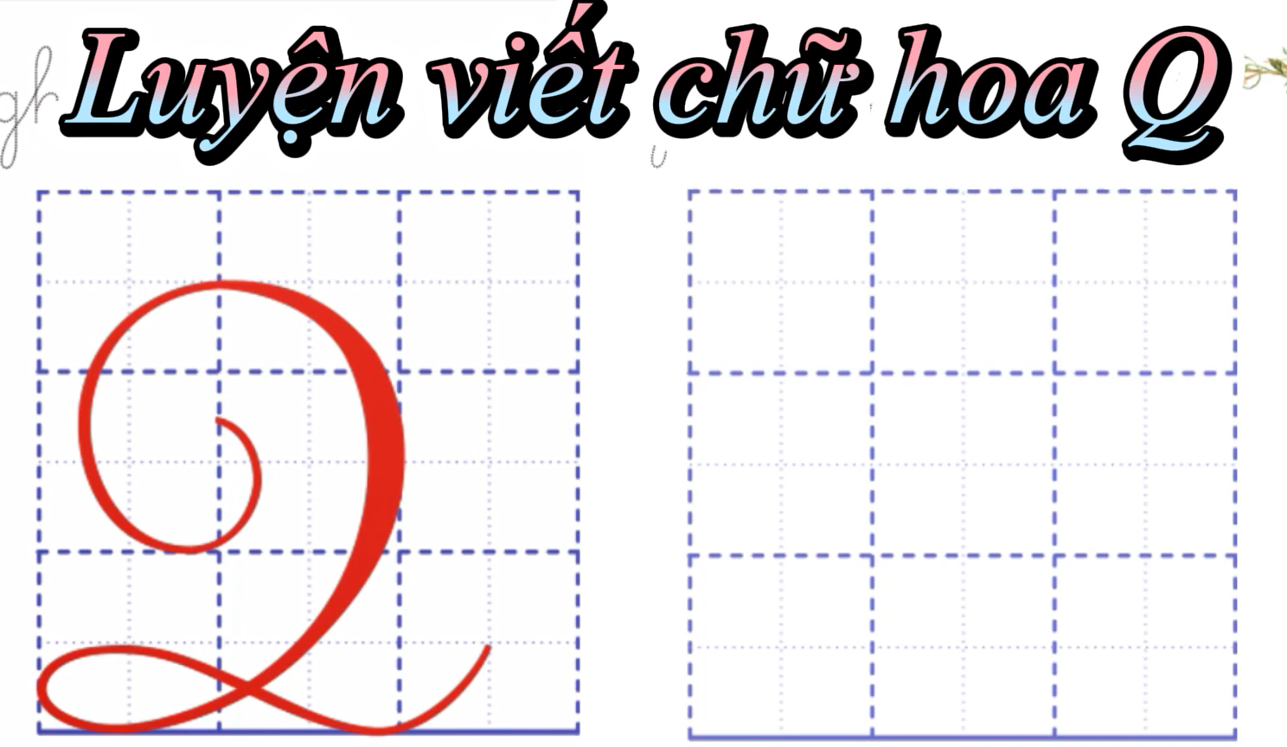
CÙNG QUAN SÁT

Slide 21
Các bạn hãy trả lời câu hỏi giúp mình nhé
Chữ hoa Q kiểu 2 cao mấy ô li?
2 ô li rưỡi
Chữ hoa Q kiểu 2 rộng mấy ô li?
2 ô li
Chữ hoa Q kiểu 2 gồm mấy nét? Đó là những nét nào?
Chữ hoa Q kiểu 2 được viết bởi nét cong tròn khép kín và nét lượn ngang.

Slide 22

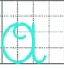
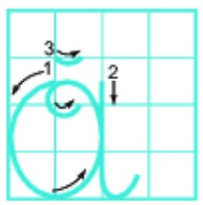
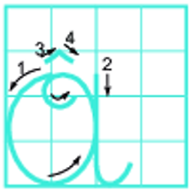
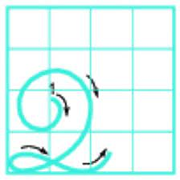
CÙNG LUYỆN VIẾT
Viết vào vở tập viết

Slide 23


LUYỆN VIẾT TỪ
Viết vào vở tập viết
Hội ƌn

Slide 24
LUYỆN VIẾT CÂU
Viết vào vở tập viết
Ai về phố cổ Hội An
Thêm yêu, thêm nhớ Quảng Nam quê mình

Slide 25



Vận dụng
Kể tên các loại rô – bốt trong nhà em?

Slide 26

Củng cố – Dặn dò

Slide 27

XIN CHÂN THÀNH CẢM ƠN
QUÝ THẦY CÔ GIÁO VÀ CÁC EM
Notes:
27

